Slide 1
7. 시리얼과 블루투스 통신 프로그래밍
Notes:
09. 객체 지향 프로그래밍과 클래스

Slide 2
간단한 시리얼 통신 프로그램
PC-라즈베리 파이 시리얼 통신 프로그램
라즈베리 파이-스마트폰 블루투스 통신 프로그램
PC-라즈베리 파이 블루투스 통신 프로그램

Slide 3
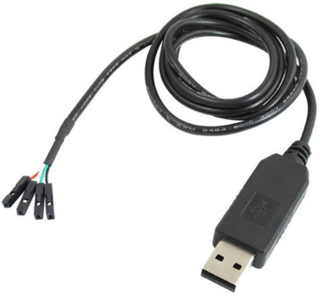
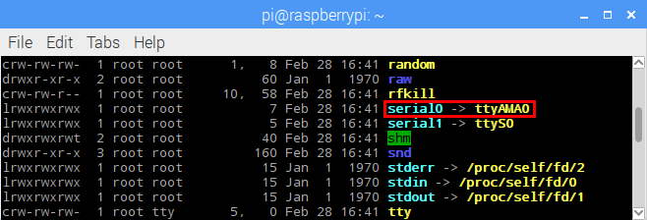
PC-라즈베리 파이 시리얼 통신
USB-to-RS232 시리얼 케이블로 연결
라즈베리 파이 시리얼 케이블 6 GND(Black) 8 TxD(Green) 10 RxD(White)
라즈베리 파이 시리얼 포트 이름 확인
$ ls –al /dev → /dev/serial0

Slide 4
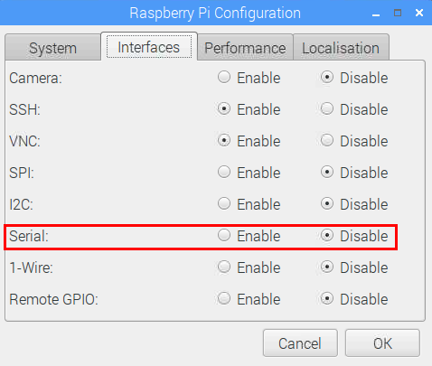
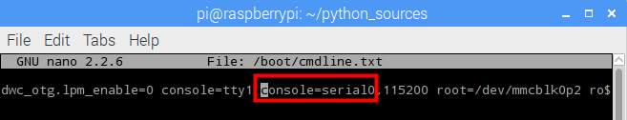
PC-라즈베리 파이 시리얼 통신
라즈베리 파이의 시리얼 포트 disable
$ sudo nano /boot/cmdline.txt에서 console=serial0,115200 삭제

Slide 5
PC-라즈베리 파이 시리얼 통신
PC용 시리얼 프로그램
pip install pyserial 설치
import serial
import time
port = input('port(예-COM1): ') #장치관리자에서 확인
ser = serial.Serial(port, baudrate=9600, timeout = 0)
while True:
msg = input('Your message: ')
if msg == 'q':
break
ser.write(msg.encode('utf-8')) #문자열을 바이트로 변환
time.sleep(0.5) #0.5초 대기
if ser.readable(): #읽을 데이터가 있는지 조사
r_msg = ser.readline() #한 줄을 읽는다
print(r_msg.decode('utf-8')) #바이트를 문자열로 변환
ser.close()#포트를 닫는다

Slide 6
PC-라즈베리 파이 시리얼 통신
라즈베리 파이 시리얼 프로그램(pyserial 설치)
import serial
import time
port = input('port(/dev/serial0): ') #시리얼 포트
if port == '':
port = "/dev/serial0"
ser = serial.Serial(port, baudrate=9600, timeout = 1)
if ser.isOpen() == False: #open 확인
ser.open() #open되지 않았으면 open한다
print("Now a serial port is open")
while True:
msg = input('Your message: ')
if msg == 'q':
break
ser.write(msg.encode('utf-8')) #convert str to bytes
time.sleep(1)
if ser.readable(): #수신 메시지가 있는가?
r_msg = ser.readline() #수신 메시지 한 줄 읽기
print(r_msg.decode('utf-8')) #convert bytes to string
ser.close()

Slide 7
라즈베리 파이와 아두이노 시리얼 프로그램

Slide 8
라즈베리 파이와 아두이노의 시리얼 프로그램
프로그램의 특징
아두이노와 라즈베리 파이를 USB 케이블로 연결하여 데이터를 주고 받는다
아두이노와 라즈베리 파이가 가진 기능을 서로 활용할 수 있다 예: 아두이노의 아날로그 입력 기능을 이용하여 아날로그 값을 읽어 시리얼 통신으로 라즈베리 파이로 전송.
라즈베리 파이 준비
라즈베리 파이와 아두이노를 USB 케이블로 연결
라즈베리 파이에 아두이노 IDE 설치
$ sudo apt-get update
$ sduo apt-get upgrade
$ sudo apt-get install arduino

Slide 9
라즈베리 파이와 아두이노의 시리얼 프로그램
라즈베리 파이 준비
라즈베리 파이에서 Arduino IDE 실행
아두이노 연결 시리얼 포트 이름 확인
pi@raspberrypi:~ $ sudo dmesg|tail
………
[ 579.835916] cdc_acm 1-1.4:1.0: ttyACM0: USB ACM device
라즈베리 파이 설정
$ sudo usermod –a –G tty pi
$ sudo usermod –a –G dialout pi

Slide 10
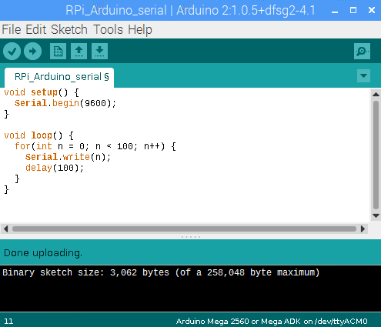
라즈베리 파이와 아두이노의 시리얼 프로그램
아두이노 프로그램
0~99까지의 숫자를 시리얼 포트로 전송

Slide 11
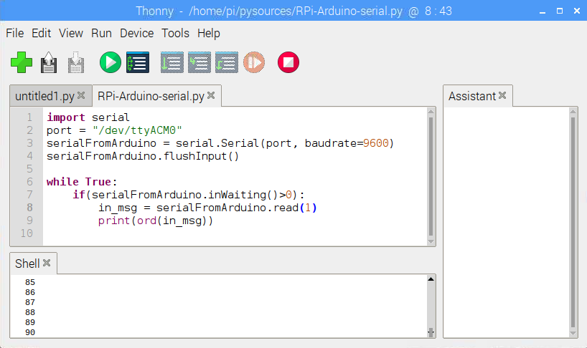
라즈베리 파이와 아두이노의 시리얼 프로그램
라즈베리 파이 프로그램
시리얼 포트: /dev/ttyACM0
시리얼 포트 객체를 생성하고 전송 속도는 아두이노와 같이 9600 baud로 설정
inWaiting() 메소드를 호출하여 데이터의 수신 여부를 확인하고 수신 데이터가 있으면 read() 메소드로 읽어 화면에 출력

Slide 12
라즈베리 파이와 스마트폰의 블루투스 통신 프로그램

Slide 13
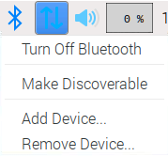
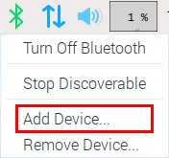
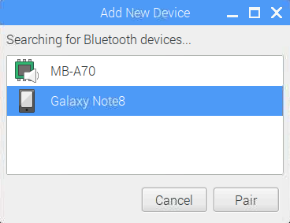
라즈베리 파이와 스마트폰의 블루투스 통신
통신 방법
PyBluez 모듈의 이용
소켓 모듈의 이용
PyBluez 모듈의 이용
라즈베리 파이와 스마트폰의 페어링
라즈베리 파이의 Bluetooth 패널 아이콘

Slide 14

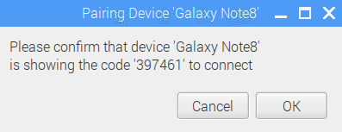
라즈베리 파이와 스마트폰의 블루투스 통신
스마트폰에서 연결 수락
라즈베리 파이에서 연결 수락

Slide 15
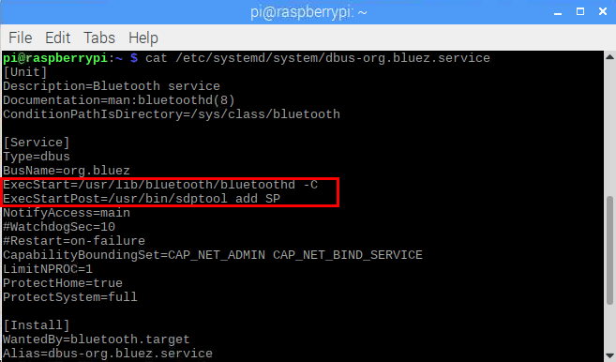
라즈베리 파이와 스마트폰의 블루투스 통신
라즈베리 파이에서 SPP 설정하고 리부팅

Slide 16


라즈베리 파이와 스마트폰의 블루투스 통신
라즈베리 파이 프로그램(서버)
스마트폰에 BlueSPP 앱을 설치하고 라즈베리 파이와 연결(Server mode > OFF로 설정)
import bluetooth
server = bluetooth.BluetoothSocket(bluetooth.RFCOMM)
port = 1
server.bind((”“, port))
server.listen(1)
client, addr = server.accept()
while True:
print(client.recv(1024))
client.close()

Slide 17
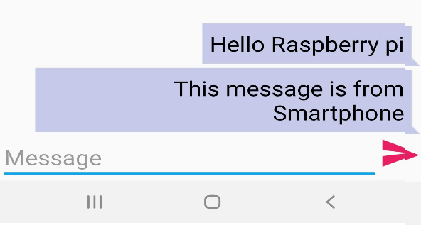

라즈베리 파이와 스마트폰의 블루투스 통신
메시지 송수신
<스마트폰 송수신>
<라즈베리 파이 송수신>
https://www.youtube.com/watch?v=xv525sUH7Xg&t=295s

Slide 18
PC와 라즈베리 파이의 블루투스 통신

Slide 19
PC와 라즈베리 파이의 블루투스 통신
PC에서 PyBluez나 Socket을 지원하지 않으므로 SPP를 이용한 통신 사용
PC와 라즈베리 파이 페어링
$ bluetoothctl
# discoverable on
PC의 “설정” 화면의 “Bluetooth 및 기타 디바이스” 항목에서 “Bluetooth”를 켜고 “Bluetooth 또는 기타 디바이스 추가” > “Bluetooth”를 차례로 클릭하고 “raspberrypi”가 나타나면 클릭
PC의 장치관리자에서 블루투스 통신 포트 확인

Slide 20
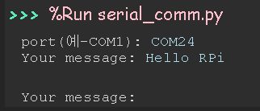

PC와 라즈베리 파이의 블루투스 통신
프로그램
PC: serial_comm.py, Raspberry Pi: btPBServer.py

Slide 21
PC와 스마트폰의 블루투스 통신

Slide 22
PC와 스마트폰의 블루투스 통신
PC와 스마트폰을 패어링
PC의 “설정”의 “Bluetooth 및 기타 디바이스” 항목에서 “Bluetooth”를 켜고 “Bluetooth 또는 기타 디바이스 추가” > “Bluetooth”를 차례로 클릭하고 “스마트폰”이 나타나면 클릭
PC의 장치관리자에서 블루투스 통신 포트 확인
PC에서 serial_comm.py 실행 통신 포트: COM4
스마트폰에서 BlueSPP 실행 (Server mode: OFF)

